Slide 1
PROGRAMA DE LA GARANTIA DE LA CALIDAD

Slide 2

MISION
Elaboramos y/o empacamos productos definidos como “droga blanca”, dispositivos médicos y artículos cosméticos para el consumidor final a través de las cadenas y asociados droguistas y detallistas para brindar alternativas de salud y bienestar en cumplimiento con los estándares de calidad de los productos.

Slide 3
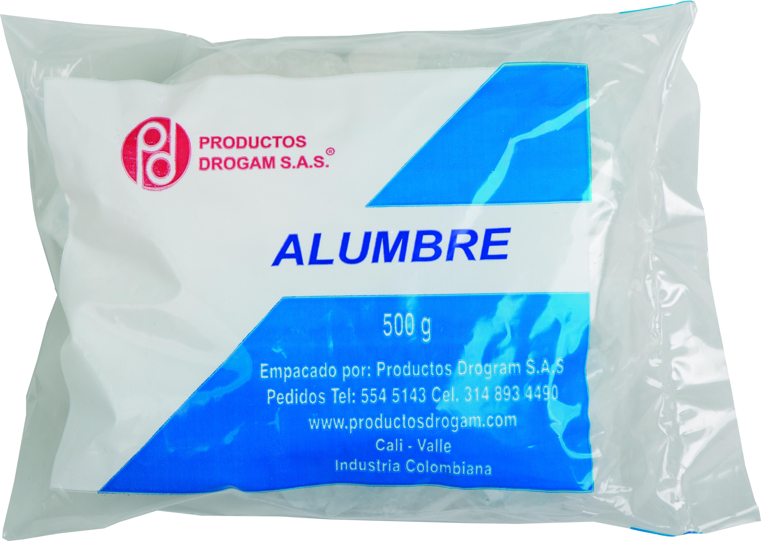

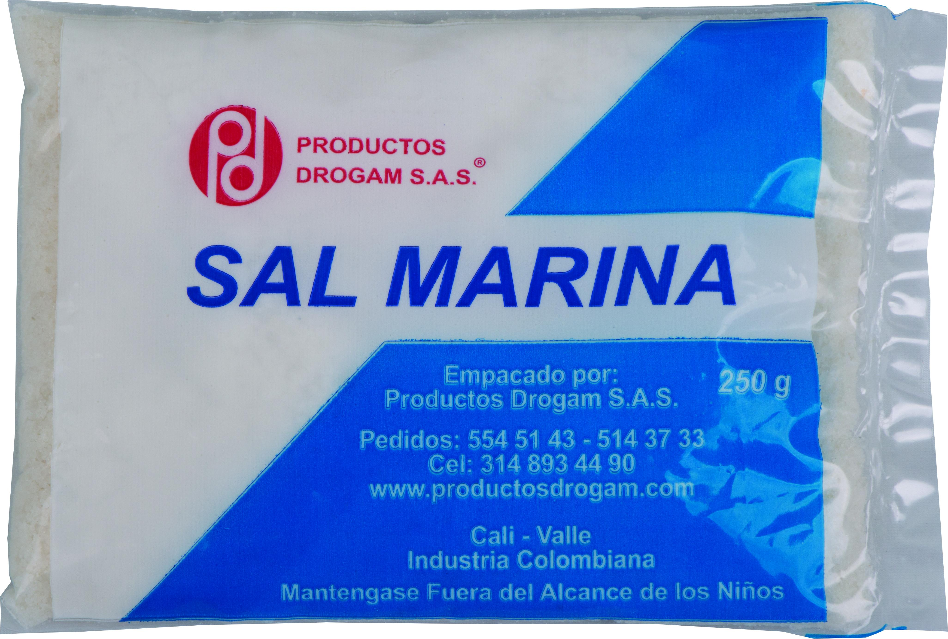
VISION
Ser líderes y referentes en el 2027 en el mercado nacional de Droga Blanca como una Empresa gestora de alternativas en el campo de la salud y bienestar integral de los consumidores. Asegurando la preferencia de nuestros productos por su excelente calidad

Slide 4

SISTEMA DE GESTIÓN DE CALIDAD
conjunto de normas, procesos y procedimientos requeridos para la planificación y ejecución (producción/desarrollo/servicio) de la actividad principal de una organización

Slide 5
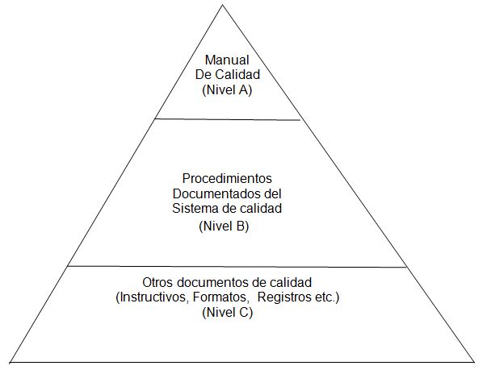
CONTENIDO DE LOS DOCUMENTOS

Slide 6
MANUAL DE CALIDAD
La razón de ser del mismo es definir las líneas generales en que se cumple la normativa y definir el alcance del SGC, que constituye la totalidad de las actividades de la misma y todos los puntos de la normativa de referencia, identificar los procedimientos documentados para describir en detalle las actividades de la empresa e identificar los procesos del sistema y sus interacciones.

Slide 7
POLITICA DE CALIDAD
En PRODUCTOS DROGAM S.A.S desarrollamos, fabricamos, distribuimos y comercializamos productos determinados como "Droga blanca", Dispositivos Médicos y Cosméticos que brindan alternativas de salud y bienestar.
Enmarcados en el cumplimiento de los requisitos legales aplicables y regulaciones vigentes.
Generando así productos de alta calidad, seguros, eficaces y con una completa satisfacción de todos aquellos quienes los utilizan. Permitiendo así mejorar continuamente los procesos a través de las competencias de nuestros colaboradores y alianzas estratégicas con los diferentes grupos de interés.

Slide 8
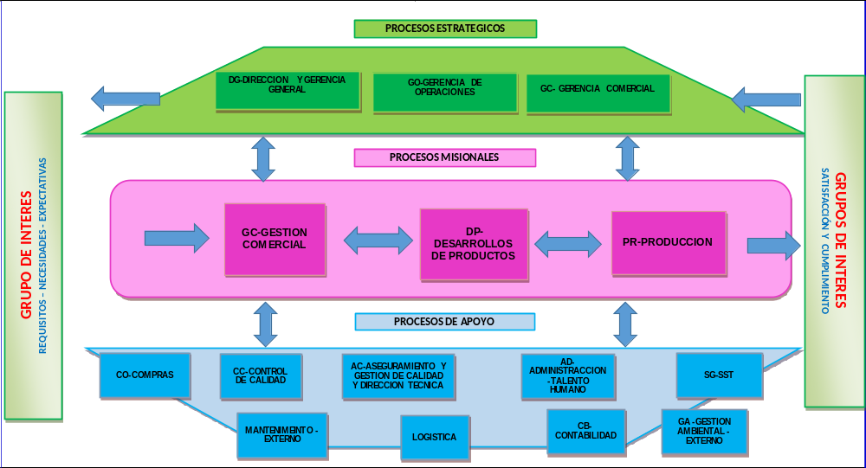
MAPA DE PROCESOS

Slide 9
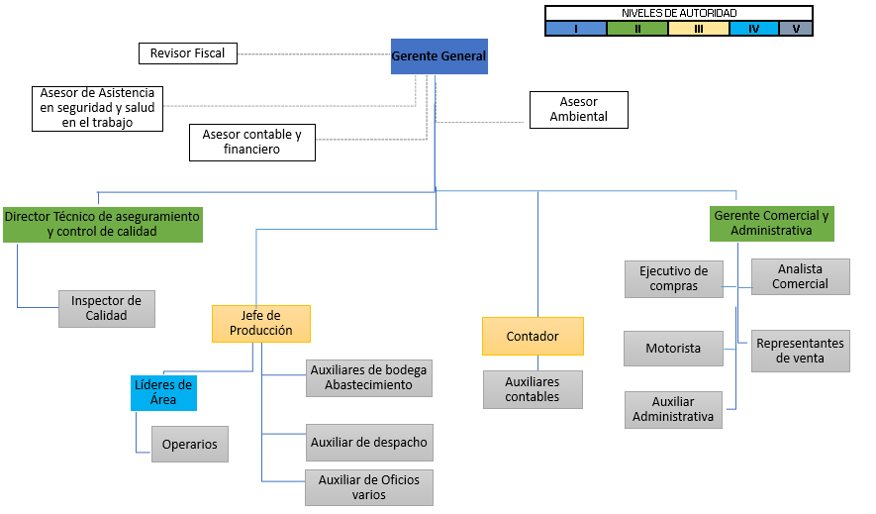
ADMINISTRACION Y ORGANIGRAMA

Slide 10

GARANTÍA DE CALIDAD O ASEGURAMIENTO
Conjunto de acciones planificadas y sistemáticas, que son necesarias para proporcionar la confianza adecuada de que un producto o servicio satisfaga los requisitos sobre la calidad.

Slide 11

COMITÉ DE CALIDAD
Es el órgano que desarrolla las tareas de planificación y seguimiento del Sistema de Gestión de la Calidad (SGC), actuando además como vigilantes del cumplimiento del Programa de Garantía de Calidad

Slide 12
VIGILANCIA Y CUMPLIMIENTO DEL SISTEMA DE CALIDAD
Programa Anual de Capacitaciones
Plan Anual de Autoinspecciones
Programa Anual de Calibración de Equipos
Plan de revisión de quejas, reclamos y rechazos.
Programa de Auditorias a Terceros y Proveedores.
Programa de Mantenimiento Preventivo de Equipos.
Programa de Mantenimiento y Reparaciones Locativas.
Programa de Control de plagas
Programa microbiológico
Listado de control de acciones correctivas y preventivas.

Slide 13

BUENAS PRACTICAS DE MANUFACTURA
Son los requerimientos generales de higiene en la manipulación, preparación, elaboración, envasado, almacenamiento, transporte y distribución de alimentos para consumo humano, con el objeto de garantizar que los productos en cada una de las operaciones mencionadas cumplan con las condiciones sanitarias adecuadas disminuyendo los riesgos inherentes a la producción.

Slide 14
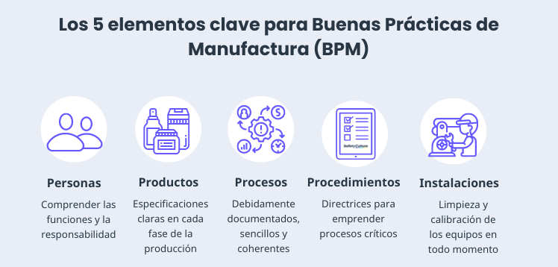
BUENAS PRACTICAS DE MANUFACTURA

Slide 15
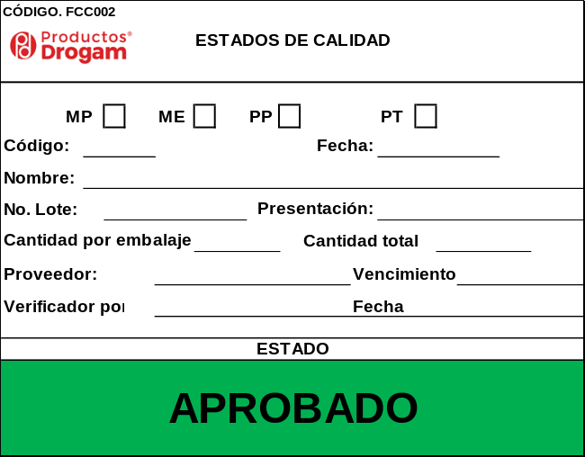
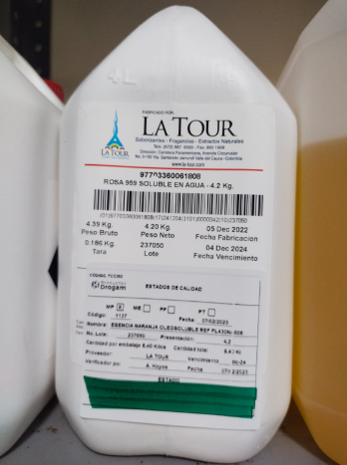
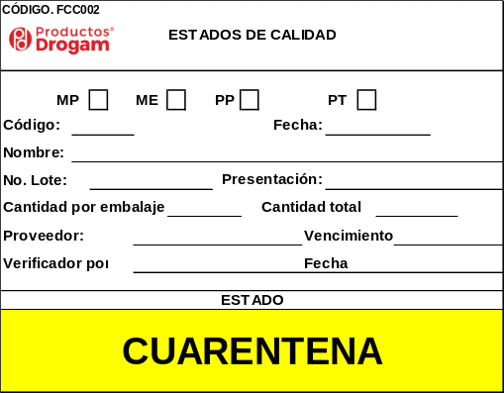
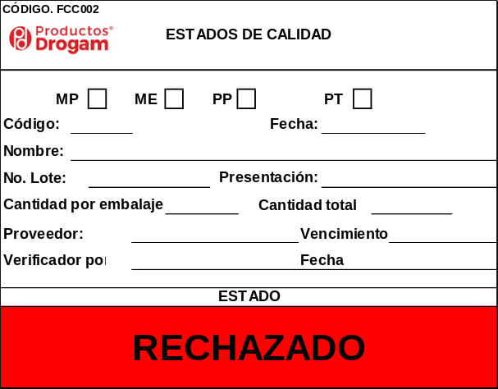
IDENTIFICACION DE ESTADOS DE CALIDAD

Slide 16
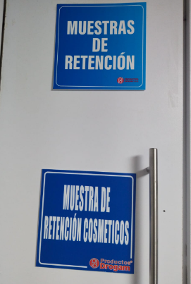
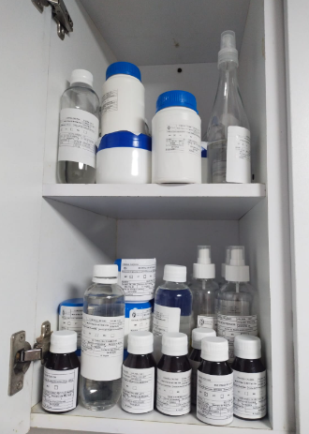
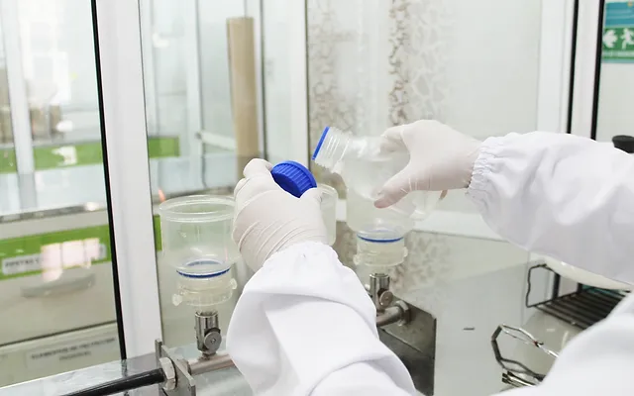
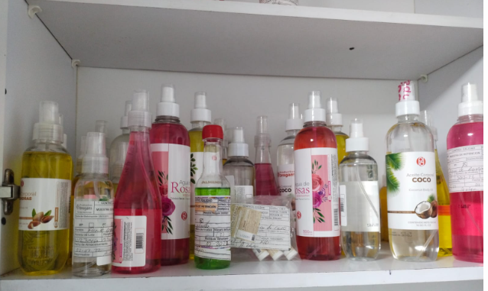
MUESTRAS DE ANÁLISIS Y RETENCION- MATERIAS PRIMAS Y PRODUCTO TERMINADO

Slide 17
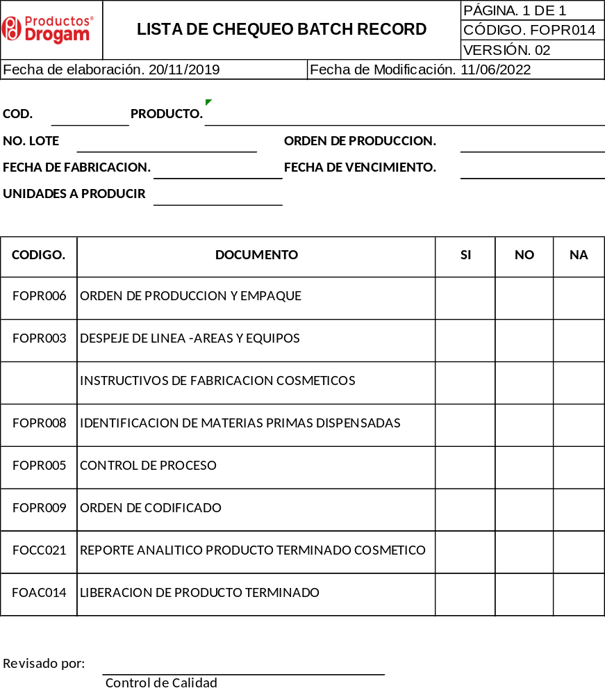


Slide 18
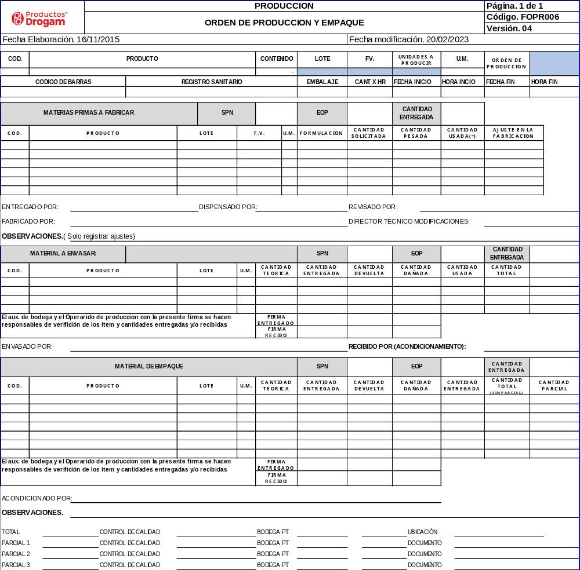
ORDEN DE PRODUCCION

Slide 19
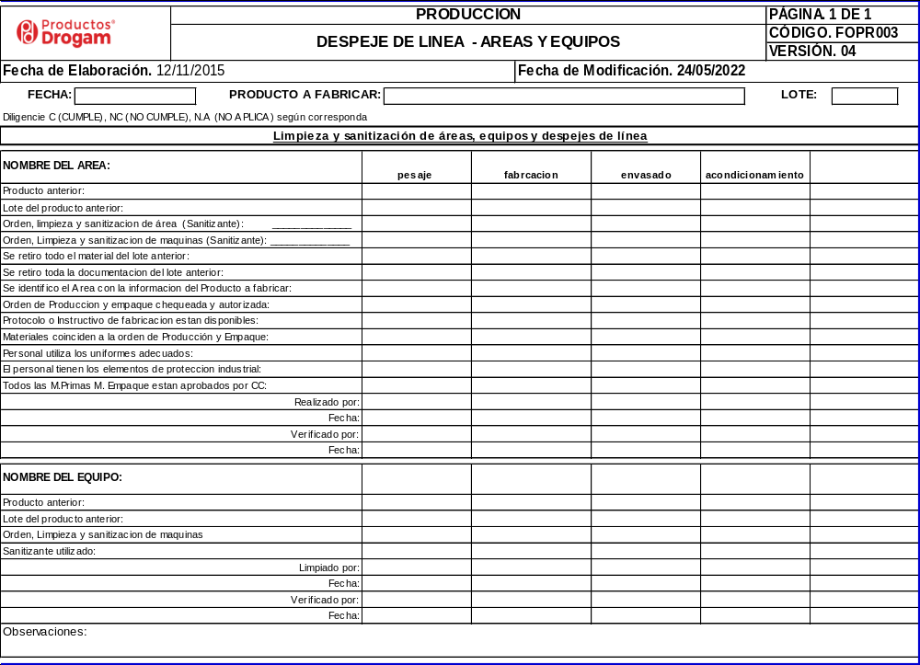
DESPEJE DE LINEA

Slide 20
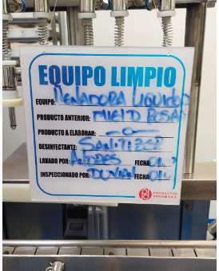
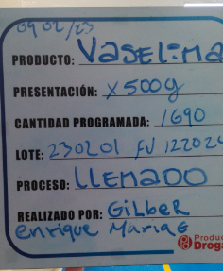
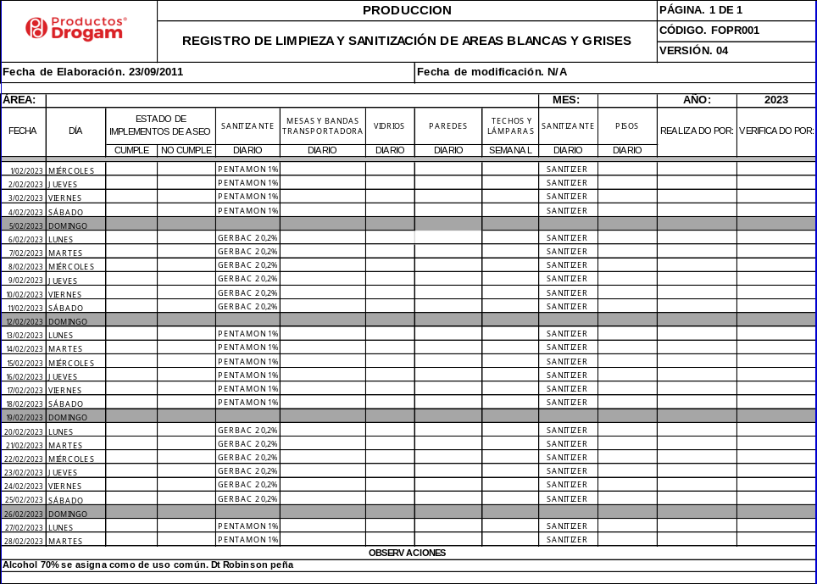
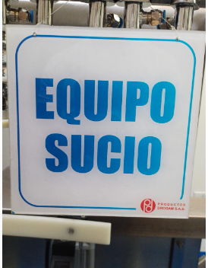
LIMPIEZA DE AREAS Y EQUIPOS

Slide 21
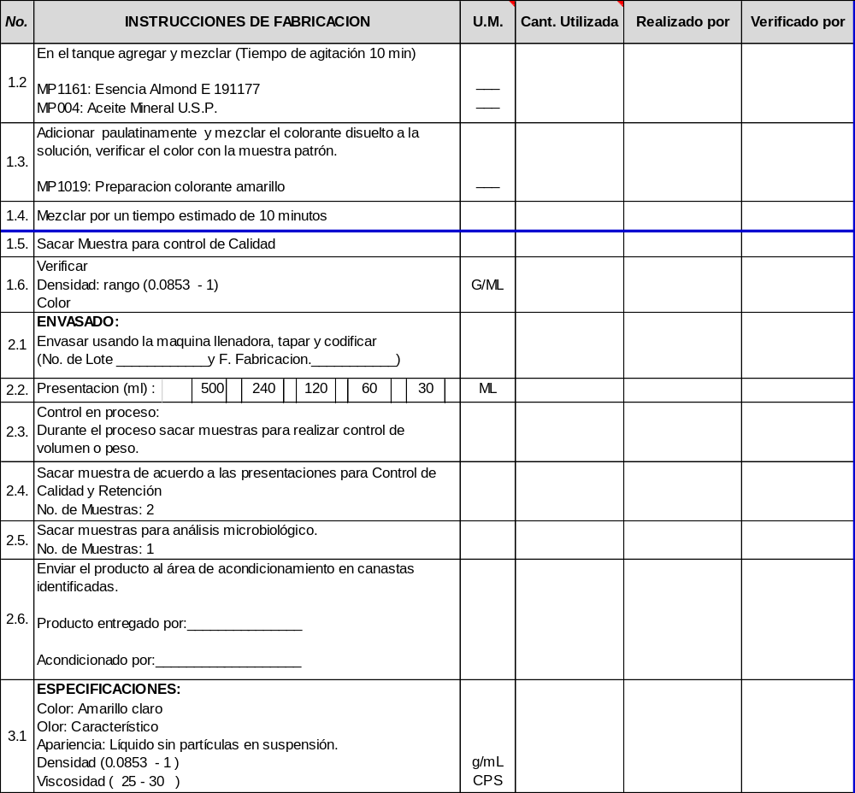
Instructivo de fabricación

Slide 22
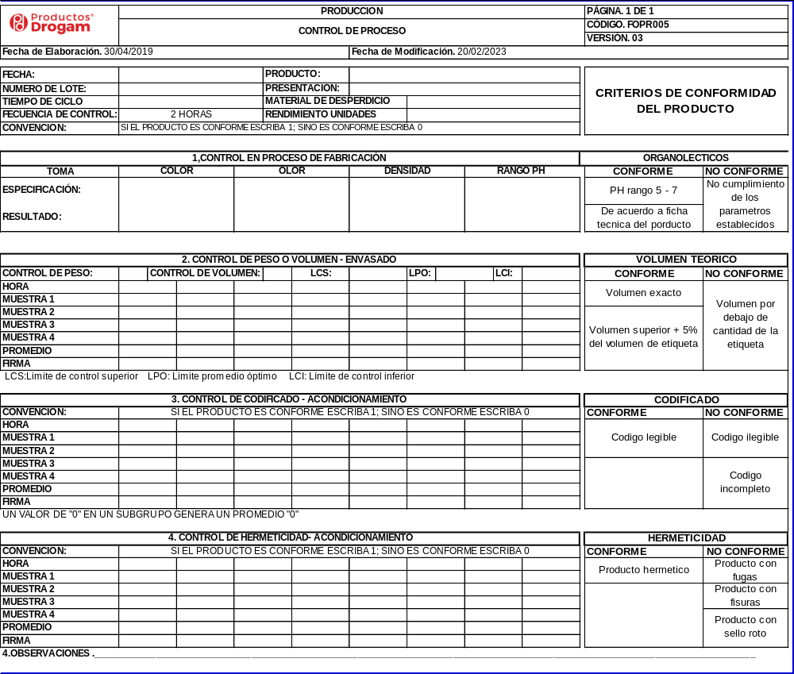
CONTROL DE PROCESO

Slide 23
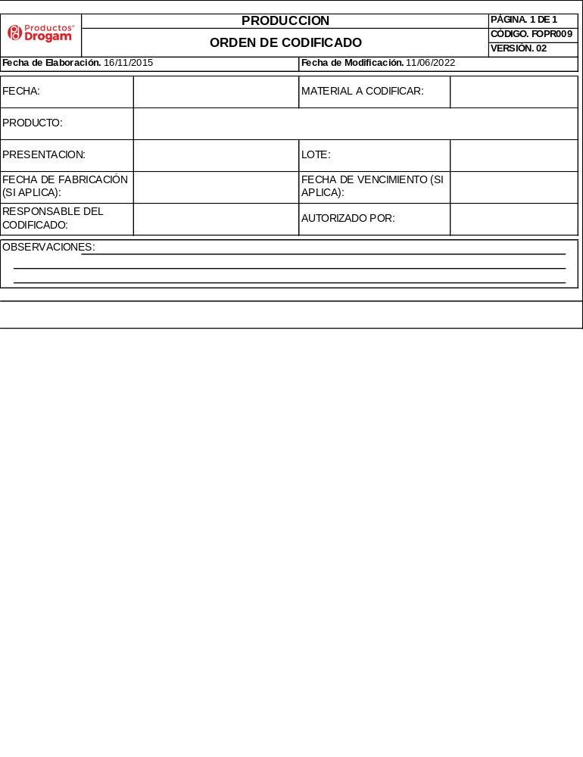
ORDEN DE CODIFICADO

Slide 24
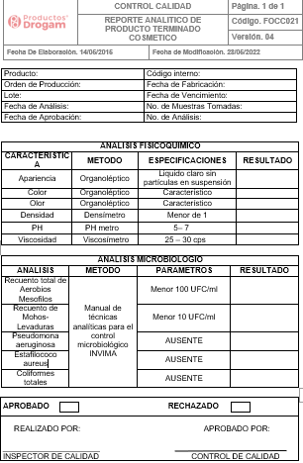
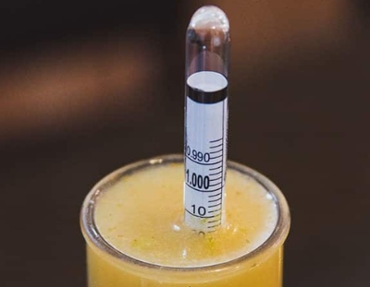
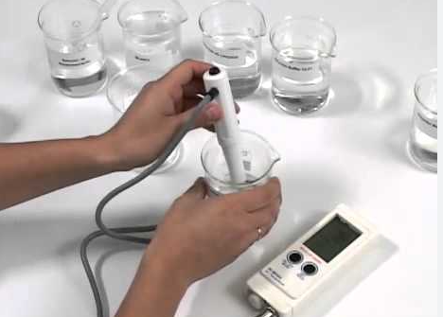

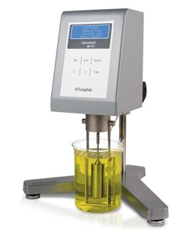
REPORTE ANALITICO

Slide 25
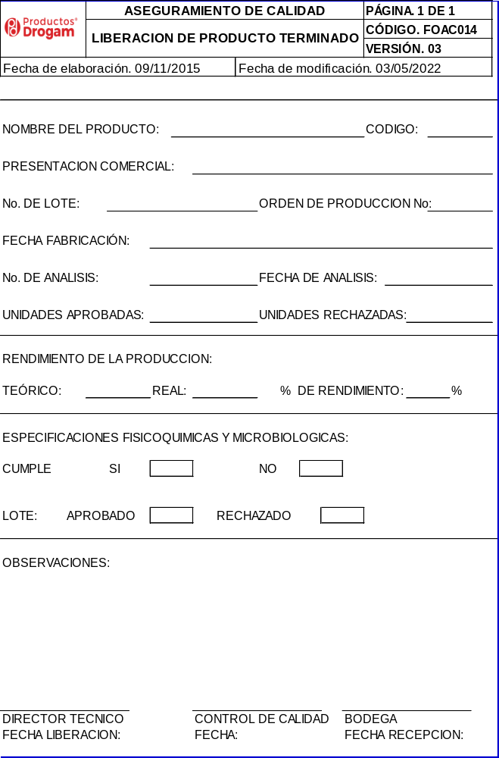
LIBERACION DE PRODUCTO TERMINADO

Slide 26
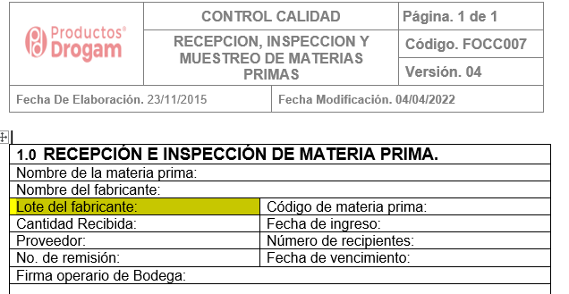
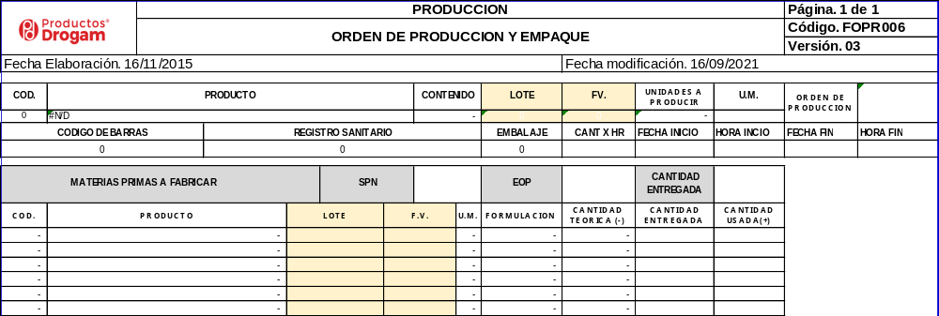
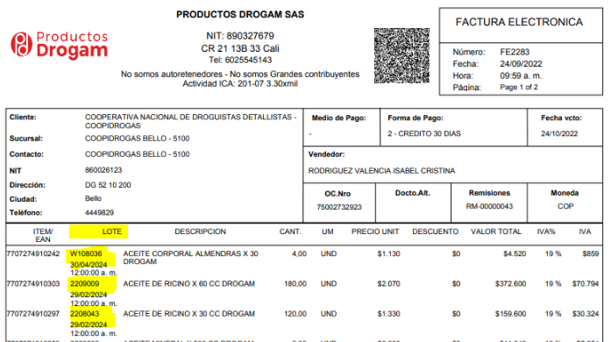
TRAZABILIDAD

Slide 27
NORMAS DE HIGIENE
NO SE DEBE HACER:
Comer dentro de las áreas de fabricación.
Mantener o guardar plantas, medicamentos, alimentos, bebidas, cigarrillos u otros elementos de consumo, en la planta.
Escuchar música dentro de las áreas de Producción.
Realizar juegos de manos en ninguna de las áreas de la compañía.
Portar celulares dentro las áreas de producción.
Jugar con los equipos que se utilizan en cualquiera de las etapas de Producción.
Ingresar con joyas: cadenas, anillos, relojes, aretes, etc.
Utilizar maquillaje dentro de las áreas de Producción.
Ubicar estibas en pasillos donde se presenta transito de personal o productos.
Obstaculizar extintores.
Tirar basuras al piso.
Dormir en los puestos de trabajo, ni durante los descansos tirados en el piso portando el uniforme de la compañía.

Slide 28
NORMAS DE HIGIENE
SE DEBE HACER:
Utilizar guantes desechables al Manipular materias primas, productos intermedios o en proceso.
En todas las etapas del proceso de fabricación: pesaje, fabricación, envasado y acondicionamiento se debe utilizar tapa bocas.
Lavar y sanitizar las manos antes de ingresar a las áreas de fabricación.
Utilizar el uniforme de dotación y los elementos de protección personal de acuerdo a las actividades a realizar.
Respetar los flujos establecidos para el ingreso y salida de las áreas.
Cerrar las puertas cada vez que se ingrese o salga de un área.
Apagar las luces de las áreas o espacios que no se vayan a utilizar.
Separar de forma temporal del área de producción al trabajador que presente cualquier afección en la piel o proceso infeccioso.
Dentro de las áreas de Producción, cubrir completamente el cabello con la cofia o gorro para el cabello.
Dentro de las áreas de Producción, cubrir completamente el bigote y la barba que cubre la cara con el tapabocas.
Tener las uñas cortas, limpias, y sin maquillaje.

Slide 29

GRACIAS…

